Slide 1
《经济增长理论》（硕、博）
第1讲 课程导论
经济增长理论的魅力

Slide 2

假如我是做实证研究（reduce form）的，那么学习理论的意义在哪里呢？

Slide 3

经济增长是经济学最迷人的领域之一，小罗伯特·卢卡斯曾说：“一旦一个人开始考虑它们（经济增长），就很难再去想其他事情了。”

Slide 4

经济增长
一般被定义为产量的增加。这里，产量既可以表示为经济的总产量（GDP总产量），也可以表示为人均产量（人均GDP）。经济增长的程度可以用增长率来描述。

Slide 5



总产量意义下的增长率
人均产量意义下的增长率

Slide 6
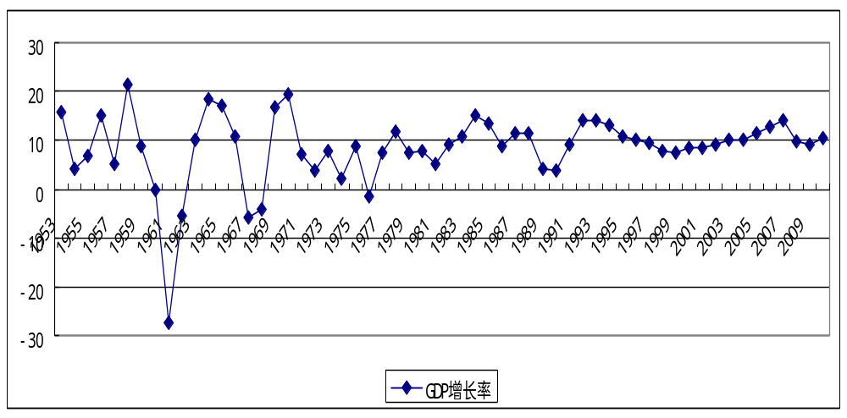
中国历年GDP增长率（1953－2010）
资料来源：1978年以后的数据来自2011年《中国统计年鉴》，1952－1977年的数据来自《新中国五十年统计资资料汇编》

Slide 7
思考题：
若GDP年均增长率为1%，则初始的GDP值翻一番的时间大约为多少年？

Slide 8


经济发展
从广泛的意义上说，经济发展不仅包括经济增长，而且还包括国民的生活质量，以及整个社会各个不同方面的总体进步。总之，经济发展是反映一个经济社会总体发展水平的综合性概念。

Slide 9
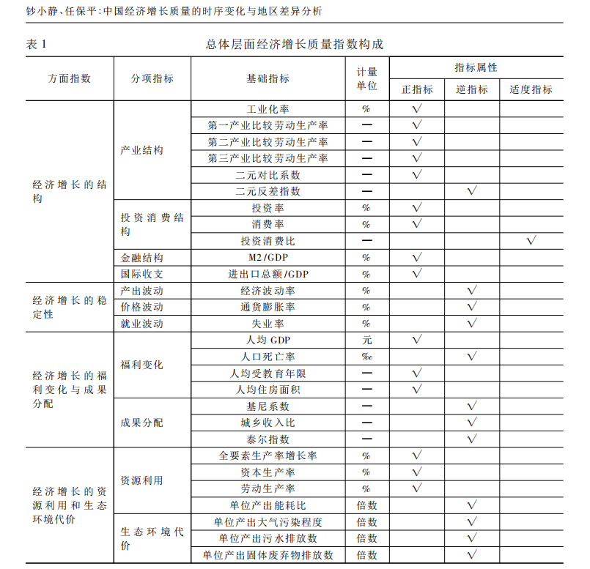
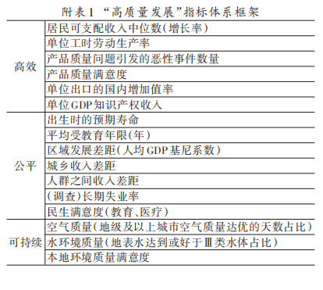
经济发展
资料来源：张军扩等（2019）。
资料来源：钞小静和任保平（2011）。

Slide 10
二、经济增长的重要历史事件(大分岔)
工业革命以来，世界人均GDP的大分化，工业化国家出现了人均GDP水平的现代经济增长（库兹涅茨总结的现代经济增长，人均收入持续上升，经济结构持续变化）

Slide 11
表1.1 大分化
地区 | 人均GDP水平 |  |  |  | 人均GDP增长率
 | 0a | 1000a | 1820a | 1998a | 0-1000b | 1000-1820b | 1820-1998b
西欧 | 450 | 400 | 1232 | 17921 | -0.01 | 0.14 | 1.51
西方旁支国家 | 400 | 400 | 1201 | 26146 | 0.00 | 0.13 | 1.75
日本 | 400 | 425 | 669 | 20413 | 0.01 | 0.06 | 1.93
A组平均 | 443 | 405 | 1130 | 21470 | -0.01 | 0.13 | 1.67
拉丁美洲 | 400 | 400 | 665 | 5795 | 0.00 | 0.06 | 1.22
东欧及前苏联国家 | 400 | 400 | 667 | 4354 | 0.00 | 0.06 | 1.06
亚洲 | 450 | 450 | 575 | 2936 | 0.00 | 0.03 | 0.92
非洲 | 425 | 416 | 418 | 1368 | 0.00 | 0.00 | 0.67
B组平均 | 444 | 440 | 573 | 3102 | 0.00 | 0.03 | 0.95
世界 | 444 | 435 | 667 | 5709 | 0.00 | 0.05 | 1.21
注：a.用1990年国际美元衡量。 b.年平均复合增长率。
来源：Maddison(2001),表1.2

Slide 12
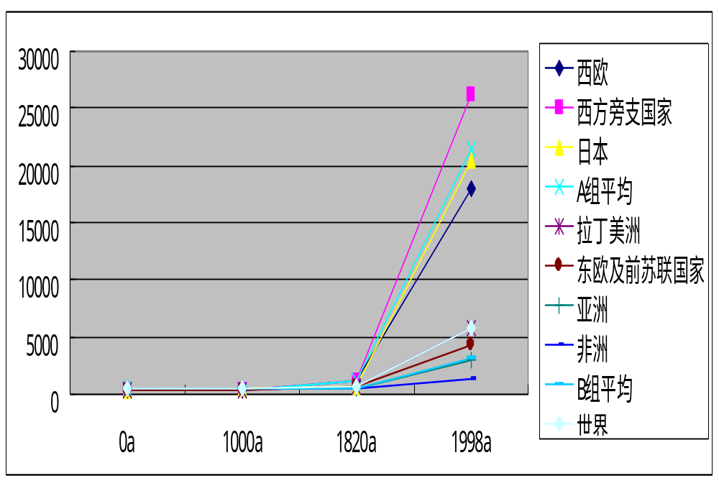
图 1.1 世界人均收入水平的现代增长和分化

Slide 13
二、经济增长的重要历史事件(大萧条)
1929－1933年，发生在主要工业化国家的国际性深度衰退，美国的GDP下降了46.8%，失业率由3.2%上升到25.2%，是导致第二次世界大战的主要原因之一，直接导致了现代宏观经济学的建立，并一直是经济增长需要解释的重大经济事件。

Slide 14
表1.2 大萧条
国家 | 萧条始于* | 复苏始于* | 工业生产下降％**
美国 | 1929(3) | 1933(2) | 46.8
英国 | 1930(1) | 1931(4) | 16.2
德国 | 1928(1) | 1932(3) | 41.8
法国 | 1930(2) | 1932(3) | 31.3
意大利 | 1929(3) | 1933(1) | 33.0
比利时 | 1929(3) | 1932(4) | 30.6
荷兰 | 1929(4) | 1933(2) | 37.4
丹麦 | 1930(4) | 1933(2) | 16.5
瑞典 | 1930(2) | 1932(3) | 10.3
捷克斯洛伐克 | 1929(4) | 1932(3) | 40.3
波兰 | 1929(1) | 1933(2) | 46.6
加拿大 | 1929(2) | 1933(2) | 42.4
阿根廷 | 1929(2) | 1932(1) | 17.0
巴西 | 1928(3) | 1931(4) | 7.0
日本 | 1930(1) | 1932(3) | 8.5
备注：*年份，季度在圆括号内。**从顶峰到低谷的衰退。
来源：C.Romer(2004)。

Slide 15
二、经济增长的重要历史事件(滞胀)
1969年之后，持续到1980年前后，主要的工业化国家在和平时期出现了持续的高通货膨胀，并与经济衰退并存，产生了所谓的滞胀，对现代宏观经济学的反凯恩斯革命产生了重要影响。

Slide 16
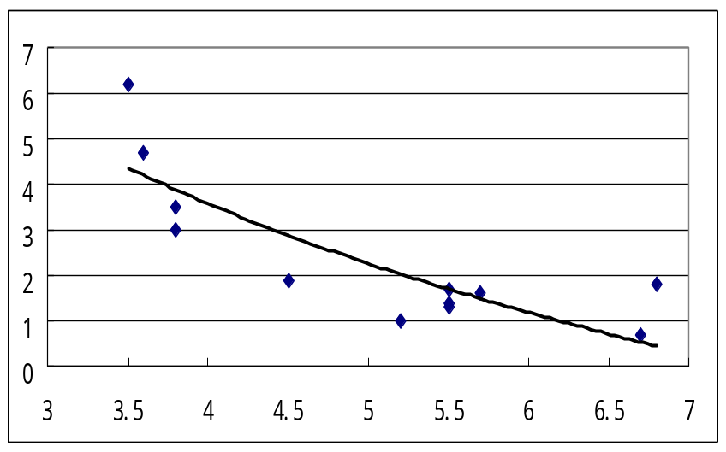
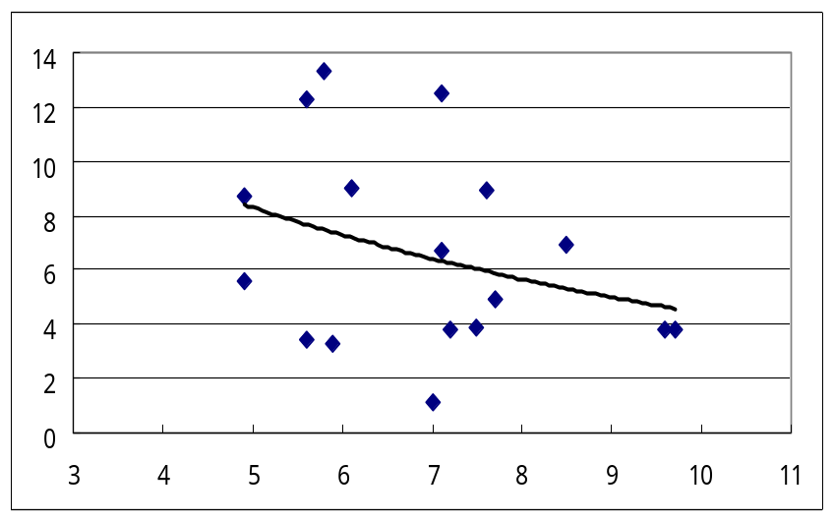
滞胀（1970年代）
图1.2a 传统的菲利普斯曲线有效（1958－1969）
图1.2b 传统的菲利普斯曲线失效（1969－1986）

Slide 17
二、经济增长的重要历史事件
(东亚奇迹和中国经济复兴)
二战后以日本、亚洲四小龙（台湾、香港、韩国和新加坡）并扩散到东亚其它国家，中国在改革开放以后的持续快速增长，90年代以后印度、越南也加入了高速增长。相对于二战后大部分发展中国家的普遍发展失败，这些发展被称为奇迹。对经济发展和经济增长理论的发展产生了重要影响。

Slide 18
二、经济增长的重要历史事件
(次贷危机)
次贷危机：2008年开始于美国的次级债信用危机，至今仍然在演进变化之中，目前转变为欧洲主权国家的债务危机。对宏观经济学发展的影响尚在展开之中。

Slide 19
三、经济增长理论的重要问题
为什么有的国家增长快有的国家增长慢？为什么有的国家富而有的国家穷？
本课程将要介绍各种理论模型对此进行解释。
政府（政策）如何影响增长？
党的十二大至十八大一直强调经济增长速度，党的十九大将经济增长目标转向经济发展质量。
中国经济增长的一个基本事实就是，中央通过增长目标领导经济增长。国家的增长目标通过行政层级分解到各级地方政府，成为各级地方政府公开承诺的增长目标，也是其动员一切资源发展经济的实施纲领。

Slide 20
现代增长理论简史
（可以参考巴罗《经济增长》的导论部分）

Slide 21
起步
古典经济学家如亚当·斯密（1776）、大卫·李嘉图（1817）、托马斯·马尔萨斯（1798）以及更晚的弗拉克·拉姆齐（1928）、阿林·杨格（1928）、弗兰克·奈特以及约瑟夫·熊彼特（1934）奠定了很多呈现于经济增长现代理论中的基本成分。
从编年史的视角来看，现代增长理论的起点是拉姆齐（Ramsey，1928）的经典理论。拉姆齐对跨时家庭最优化的分析；现在讨论消费理论、资产定价甚或商业周期理论已经很难不涉及拉姆齐（和费雪[1930]）的最优条件。

Slide 22
在拉姆齐与50年代末期之间，哈罗德（1939）和多马（1946）将经济增长因素融入凯恩斯分析，采用在投入间缺乏替代性的生产函数来论证资本主义体系是内在不稳定的。
接下来更为重要的贡献是索洛-斯旺模型，关键特征是新古典形式的生产函数，它假设不变规模报酬，对每种投入的报酬递减，以及投入之间某种正的且平滑的替代弹性。这种生产函数与不变储蓄率规则结合起来，产生了一个极为简单的一般均衡模型。

Slide 23
相对于长期的或者稳态的水平而言，初始的人均GDP水平越低，经济增长率就越高。人均占有资本量较少的经济体具有更高的资本回报率和更快的增长速度。这种收敛是有条件的，因为在索洛-斯旺模型中，稳态的人均占有资本量和产出水平取决于储蓄率、人口增长率以及生产函数的位置。
索洛-斯旺模型的另一个预测是，在缺乏技术的连续进步情况下，人均增长将最终停止。

Slide 24
新古典增长
20世纪60年代的新古典增长理论认识到了这一模型的缺陷，通常用假定技术进步外生的方式进行修补。于是我们得到了这样一个模型，它能解释解释一切，却唯独不能解释长期增长（即长期增长完全被模型外部的因素——技术进步所决定）。
把技术变迁理论包括进新古典框架是困难的，因为这样做的话标准的竞争假设就不可能维持。技术进步涉及新观念的创造，而这是部分非竞争性的，因而有了公共品的特征。
如果生产要素中包括非竞争性的观念（idea），则规模报酬趋于递增，而这些递增报酬与完全竞争相冲突。

Slide 25
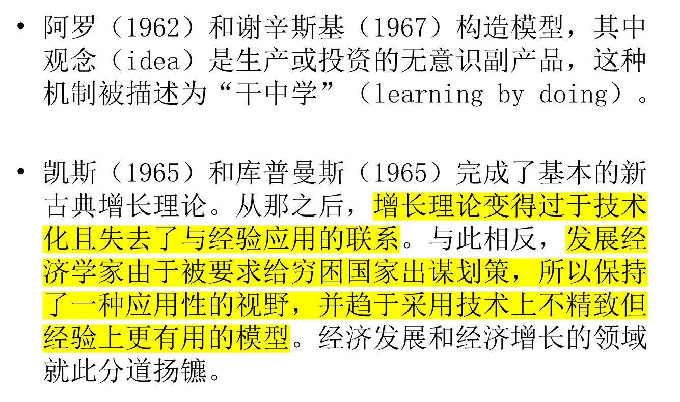

Slide 26
内生增长
80年代中期以来，以罗默（1986）和卢卡斯（1988）为开端，有关经济增长的研究又经历了一次新的繁荣。它是在模型之内决定了长期增长率，因而被称为内生增长模型。
代表性人物：罗默、卢卡斯。
20世纪90年代的研究更直接围绕内生增长理论展开，包括R&D活动、人力资本以及技术扩散等。比技术进步源自有目的的R&D活动（Romer，1987和1990；Aghion和Howitt，1992；Grossman和Helpman,1991）。

Slide 27
在理论上，考虑人力资本、R&D活动、创意（idea）对长期增长的作用。
长期增长率还依赖于政府行动，比如税收、法律和秩序的维护、基础设施服务的提供，知识产权的保护以及国际贸易、金融市场和经济的其他方面的管制。因而政府通过它对长期增长率的影响具有好或者坏的巨大潜力。

Slide 28
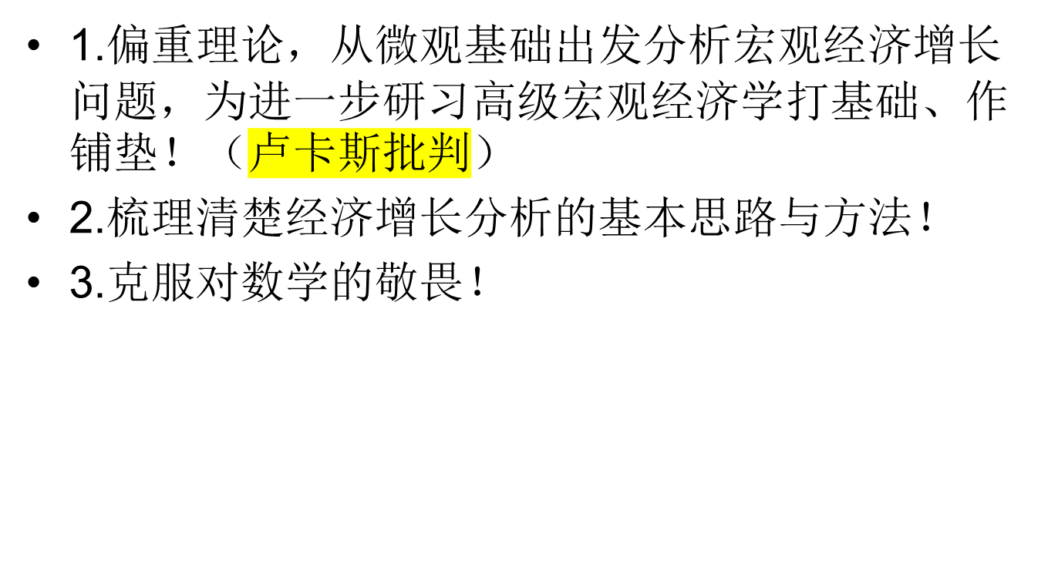
本教学的基本定位

Slide 29
经济增长模型的一般特征
一般来说，任何一个经济模型都含有不同类型的行为主体，这些行为主体在一定的预算条件下做自己的决策。因此，当我们在构建一个模型时，尽可能地描述清楚模型中行为主体所处的状态是非常关键的。这种状态包括行为人要做什么决策，他（她）们在做决策时会受到怎么样的约束，当他（她）们在做决策时拥有怎样的信息等等。通常，一个模型会有如下三类决策主体

Slide 30
第一，家庭（消费者）。对于家庭这个行为主体，我们必须描述清楚他（她）们的偏好以及他（她）们拥有的要素禀赋。家庭通常被假设在一定的约束下最大化他（她）们的偏好。他（她）们的最优决策解一般会依赖于他（她）们拥有的初始禀赋以及市场的价格。

Slide 31
第二，企业。对于企业，我们必须交代清楚企业可以获得的技术状况，也即描述清楚企业是如何把一些商品（投入）转换成另一些商品（产出）的。也就是说要描述清楚生产函数的性状。企业在模型中一般被假设为是在一个给定的技术水平下，通过选择合适的要素适用数量来最大化自己的利润。

Slide 32
第三，政府。对于政府，在模型中我们要交代清楚政府能采用的政策工具是什么（税收、货币供给等等）。通常，我们都把政府政策视为是外生给定的，然后看一看当这些外生给定的政策发生变化时，对家庭以及企业的最优化行为会有怎样的影响。

Slide 33
经济模型的基本层次
经济模型一般由三个层次组成：
第一个层次，经济学家把一些人们做决策前的经济环境用一些数学函数来描述，例如用效用函数描述人的嗜好和欲求，用生产函数描述生产条件，用预算约束描述制度环境，或用对策论中的游戏规则描述经济制度。
  ——参见杨小凯著《经济学原理》，中国社会科学出版社1998年版，P5-7页。

Slide 34
第二个层次，经济学家用数学中的最优决策理论分析人的自利行为。这个层次的分析结果一般被称为决策的比较静态分析，即对当环境变化时，最优决策会如何作出反应的分析。
第三个层次，经济学家用均衡概念分析不同人的自利行为交互作用产生的结局。 又可以分为局部均衡分析和一般均衡分析。

Slide 35
这第二、三层次的分析中如果考虑时间因素，则分别会有动态决策和动态均衡分析。第一、二、三层次的分析都被称为实证分析。

Slide 36
两个让模型得以运转的基本假定
1.消费者和企业都被假设追求最大化。
  在给定他们面临的约束后，他们一定尽自己所能让每件事做的最好。
  约束条件绝大部分是由可获得的技术和市场价格决定的。

Slide 37
2.消费者和企业之间的结合是由竞争均衡来确保的。
  在一个竞争均衡中，单个消费者和企业的行为都不影响市场价格。
  也就是说，他们都是在“价格给定”的条件下追求最大化。
  在所有的市场，价格都能确保供给等于需求。

Slide 38
本课程的教学内容
周次 | 内容 | 备注
1 | 经济增长概览
2 | 增长理论的基础
3 | 外生增长模型 | 索洛模型与马尔萨斯模型
4 | 内生物质要素积累的增长模型I | 拉姆齐模型
5 | 内生物质要素积累的增长模型II | Diamond模型
6 | 内生技术进步速度的增长模型I | 产品种类创新的模型
7 | 内生技术进步速度的增长模型II | 产品质量提高的模型
8 | 内生增长技术进步方向的增长模型 | Acemoglu（2002)，Li and Bental(2017)
9 | 内生经济增长阶段转变的增长模型 | Unified Growth Theory
10 | 增长的经验研究I | 增长因素核算
11 | 增长的经验研究II | 收敛
12

Slide 39
参考阅读
（1）戴维, 罗默. 高级宏观经济学(第四版). 2014.
（2）布莱恩.斯诺登、霍华德.R.文，《现代宏观经济学：起源、发展和现状》，佘江涛、魏威、张风雷译，江苏人民出版社。
（3）《现代经济增长导论》[美]达龙·阿西莫格鲁 著
（4）《经济增长导论》查尔斯·I.琼斯 著

Slide 40
成绩的影响因素
期末提交一篇课程论文，自带查重报告（15%以下）。
分组汇报一篇论文，参考“论文List”。
注：研究生必修课70分以上及格，选修课60分以上及格

Slide 41
学习建议
研究生的特点在于“研究”。
如果有机会且条件允许，可以选择深造。

Slide 42
联系方式
王启超
办公室：博学楼326
wangqichao@cueb.edu.cn
关于课程的疑问可以先发邮件

